Slide 1


Produisez une étude de marché avec Python
Hanen Ben Brahim

Slide 2


Sommaire
Introduction
Traitement des données
Indicateurs
Clustering
Conclusion

Slide 3



Introduction
La poule qui chante, une entreprise agroalimentaire française qui souhaite se développer à l'international.
International, oui, mais pour l’instant, le champ des possibles est très large : aucun pays ou continent en particulier n’a été choisi pour l’instant. Tous les pays sont possibles !
Actuellement, notre objectif est de proposer une première analyse des regroupements de pays que nous pouvons cibler pour exporter nos poulets. Nous approfondirons ensuite l’étude de marché.

Slide 4
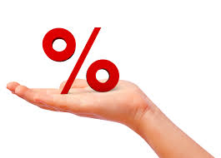
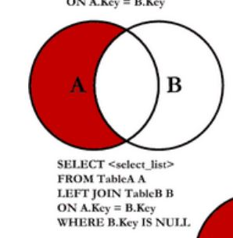



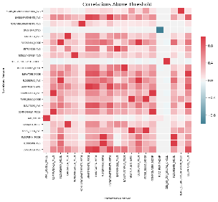

Traitement des données
Nettoyage
Jointure
Enrechissement
Etude de corrélation
Traitement des Nan, des valeurs dupliqueés, Filtre sur les viandes de poulet
Jointure des tables selon les pays
Ajout des données supplémentaires comme la stabilité politique et le PIB par habitant
Suppression des variables corrélées et suppression des outliers

Slide 5
Indicateurs

Slide 6




Consommation de poulet par habitant
Distance à la France/ Population
Stabilité politique/Pib par habitant
Production et importation de viandes de poulet

Slide 7
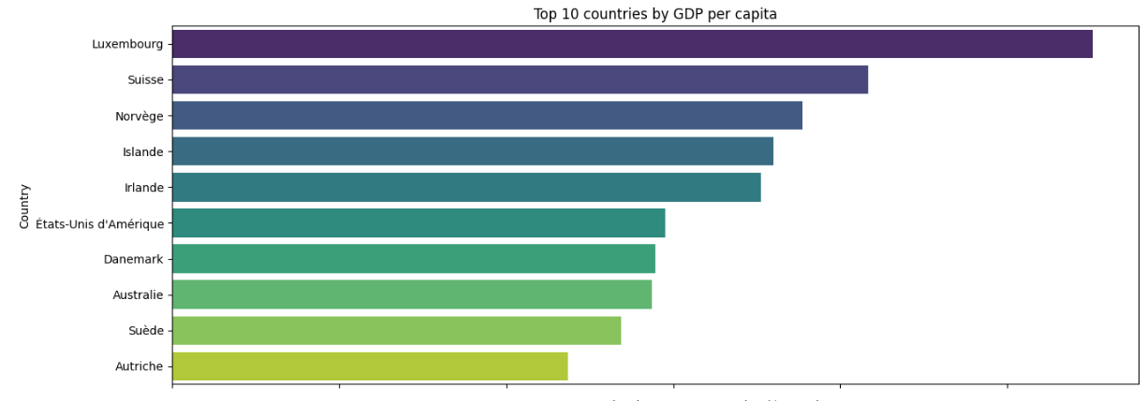
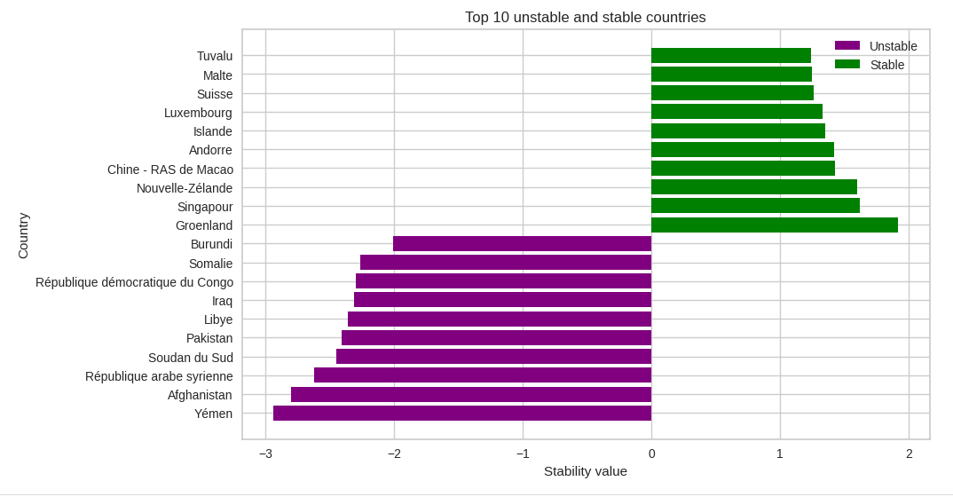
Stabilité politique
PIB par habitant

Slide 8
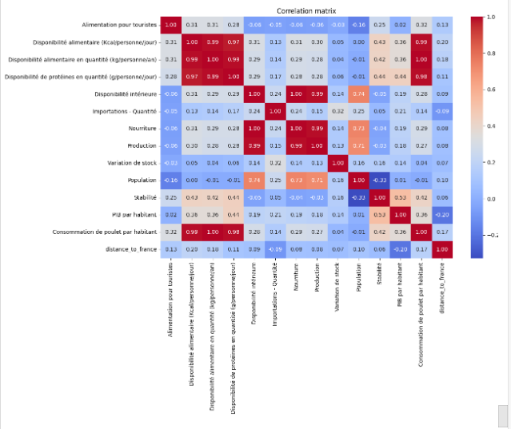
Table de corrélation

Slide 9

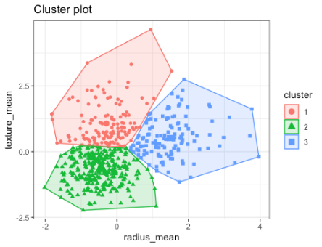

Clustering
Le clustering est une méthode d'apprentissage automatique non supervisée permettant d'identifier et de regrouper des points de données similaires dans des ensembles de données plus grands sans se soucier du résultat spécifique.

Slide 10

Classification hiérarchique ascendante
CAH, est une méthode d'analyse de données utilisée en statistiques et en apprentissage automatique pour regrouper les données en fonction de leur similarité. C’ est une méthode qui crée une hiérarchie de clusters en fusionnant ou en divisant successivement des clusters.

Slide 11
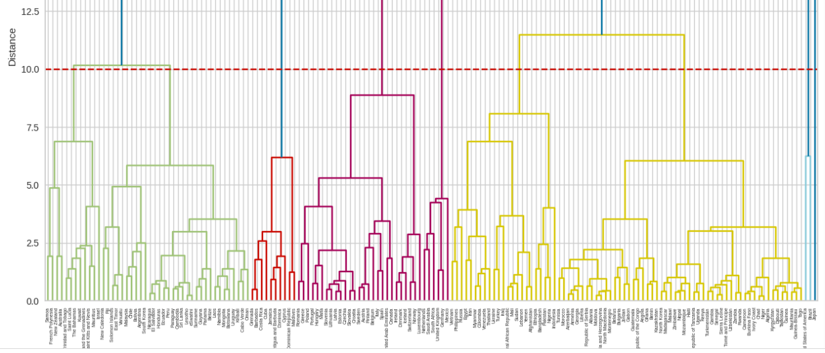
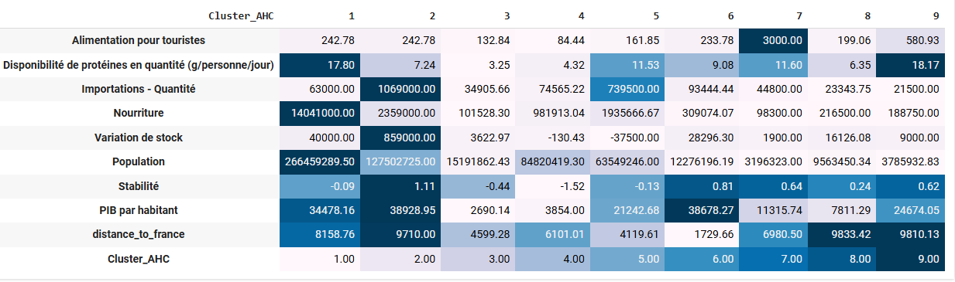

Slide 12

Kmeans
Le clustering K-means est un algorithme d'apprentissage automatique non supervisé populaire utilisé pour partitionner un ensemble de données en un nombre prédéfini de clusters. L’objectif est de regrouper des points de données similaires et de découvrir des modèles ou des structures sous-jacentes au sein des données.

Slide 13


Kmeans sans ACP
Kmeans avec ACP
.

Slide 14
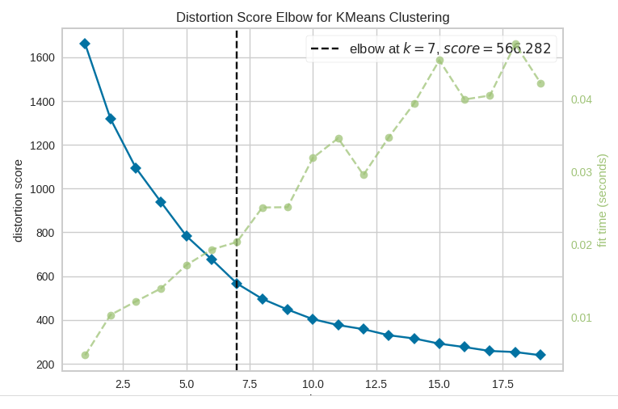
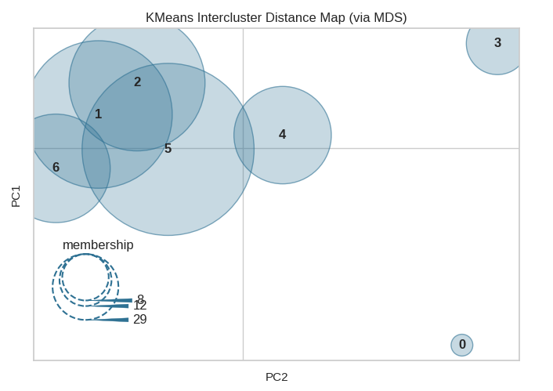

Slide 15
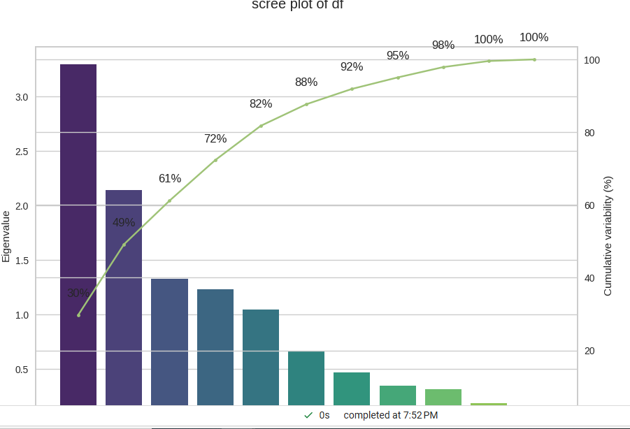
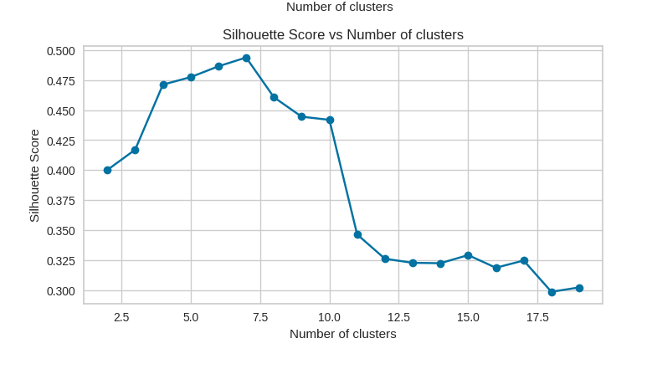

Slide 16
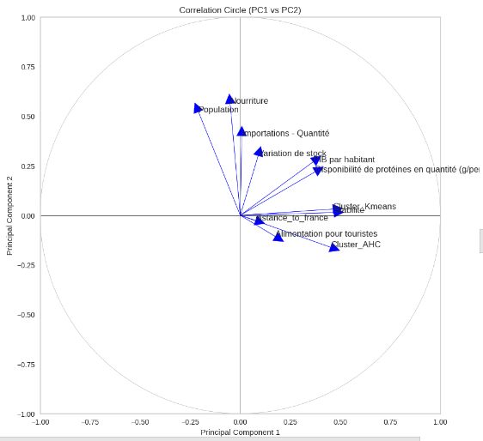

Slide 17



Homogénéité
0.2737
0.2766
Number of cluster
Coefficient de silhouette
7
7
0.4082
0.4935

Slide 18
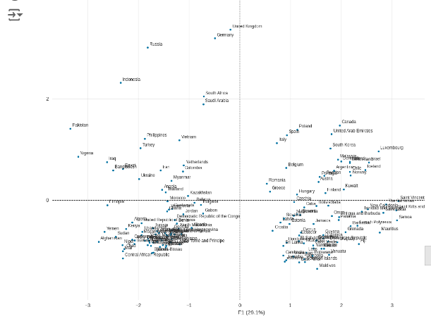

Slide 19
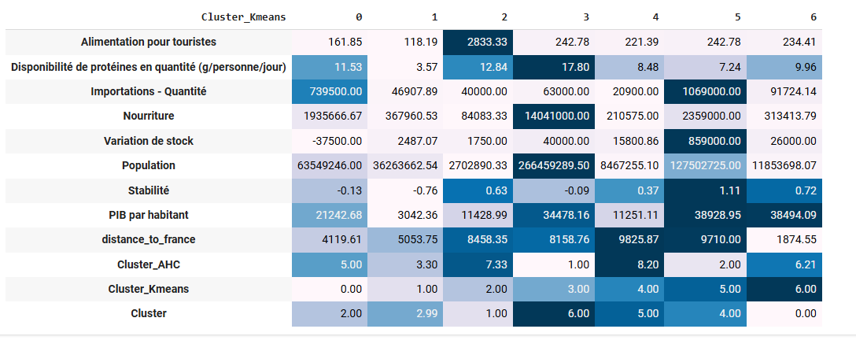
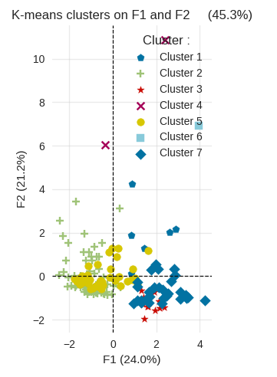

Slide 20

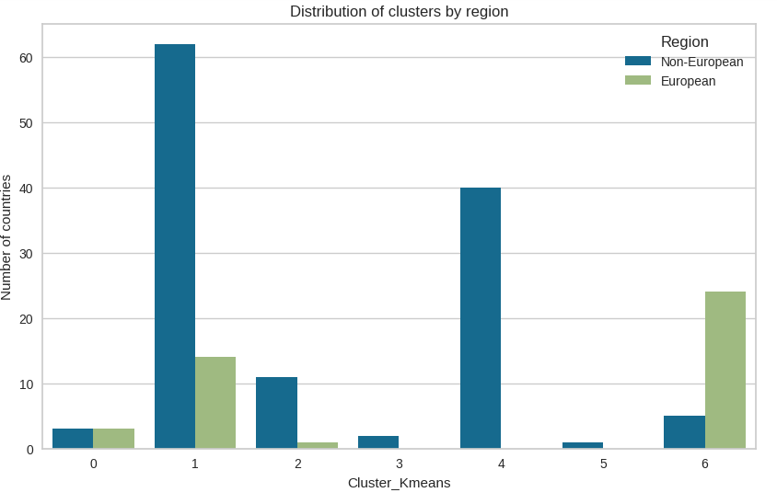





Conclusion
- Top 5
Luxembourg’
'United States of America’
'Switzerland’
'Ireland’
'Iceland’
- Les pays européens et non européens ont tendance à appartenir à des clusters différents.
Ces différences existent peut-être en raison de facteurs économiques, géographiques, culturels, etc.
- Des variables plus pertinentes peuvent améliorer le clustering.

